Slide 1
শুভ সকাল

Slide 2
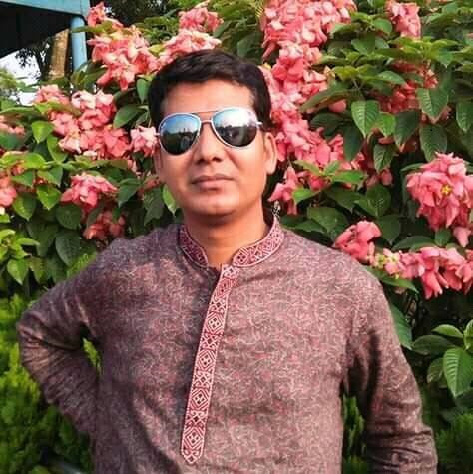
শিক্ষক পরিচিতি
নামঃ মোঃ ফরিদ উদ্দিন
প্রভাষকঃ পৌরনীতি ও সুশাসন
এস আর ডি শামছ উদ্দিন ভূঁইয়া স্কুল এন্ড কলেজ
শাহেদল, হোসেনপুর, কিশোরগঞ্জ।
মোবাইলঃ 01682547689
ইমেইলঃ uddinfarid1985@gmail.com
শ্রেণিঃ একাদশ
বিষয়ঃ পৌরনীতি ও সুশাসন ১ম পত্র
অধ্যায়ঃ দ্বিতীয়

Slide 3
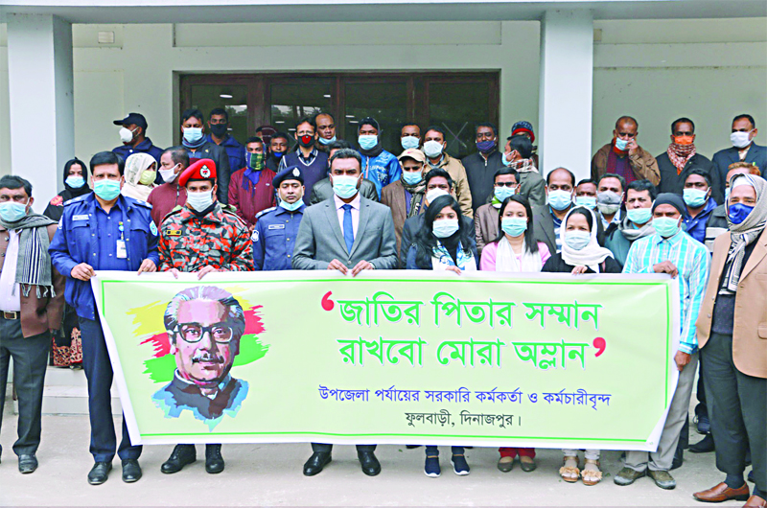

Slide 4
সুশাসন প্রতিষ্ঠায় নাগরিকের দায়িত্ব ও কর্তব্য

Slide 5
শিখনফল
০১.সুশাসনের প্রয়োজনীয়তা উপলদ্ধি করবে।
০২. সুশাসন প্রতিষ্ঠায় নাগরিকের দায়িত্ব ও কর্তব্য সম্পর্কে ধারণা লাভ করবে।
০৩. দেশে সুশাসন প্রতিষ্ঠায় শিক্ষার্থী নিজেকে আগ্রহী করে তুলবে ।

Slide 6
সুশাসন প্রতিষ্ঠায় নাগরিকের দায়িত্ব ও কর্তব্য
০১.সামাজিক দায়িত্ব পালন

Slide 7
০২. রাষ্ট্রের প্রতি নিঃশর্ত আনুগত্য

Slide 8
০৩.আইন মান্য করা

Slide 9
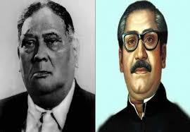
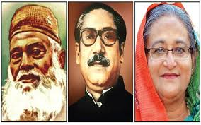
০৪. সৎ ও যোগ্য নেতৃত্ব নির্বাচন

Slide 10
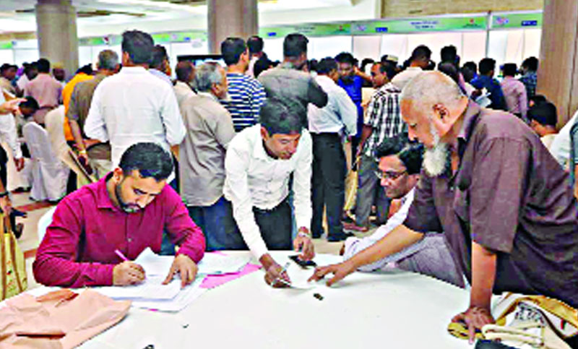
০৫. নিয়মিত কর প্রদান
জাতীয় কর মেলা-২০২০

Slide 11
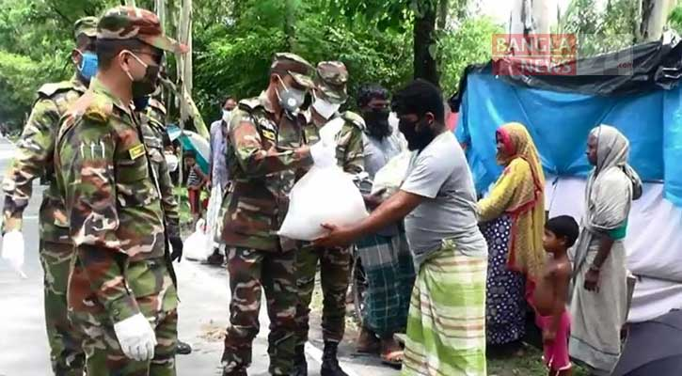
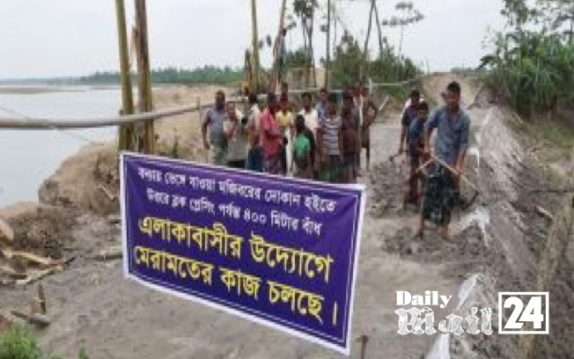
০৬. রাষ্ট্রের সেবা করা

Slide 12
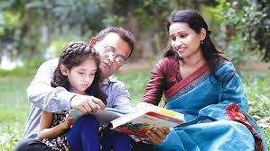
০৭. সন্তানদের শিক্ষা দান

Slide 13
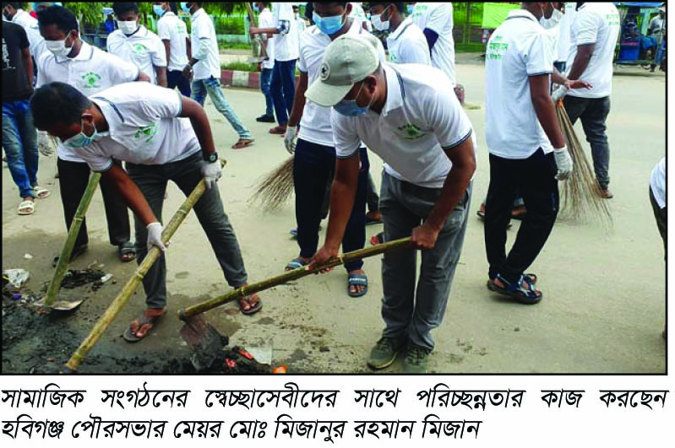
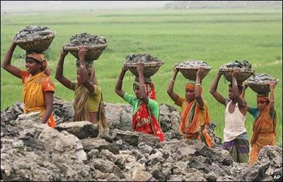
০৮. রাষ্ট্রীয় উন্নয়ন কর্মকান্ডে অংশগ্রহণ

Slide 14
০৯. জাতীয় সম্পদ রক্ষা

Slide 15
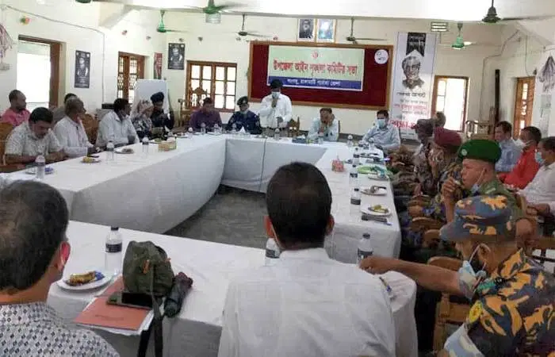
১০. আইন শৃঙ্খলা রক্ষায় সহযোগিতা করা

Slide 16
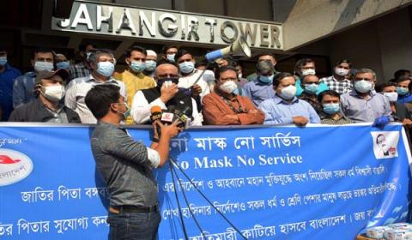
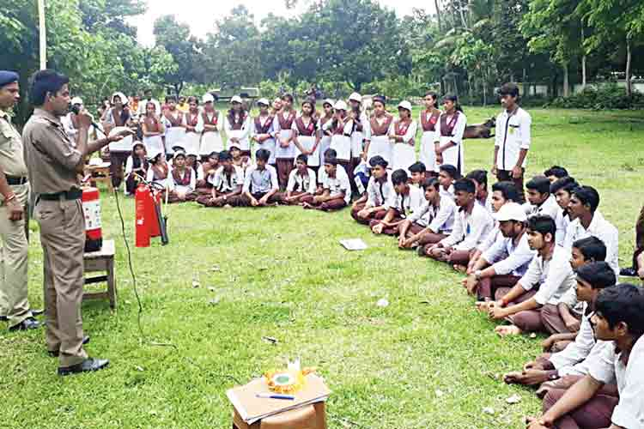
১১. সচেতন ও সজাগ হতে হবে

Slide 17
১২. সংবিধান মেনে চলা

Slide 18
১৩. সুশাসনের আগ্রহ

Slide 19
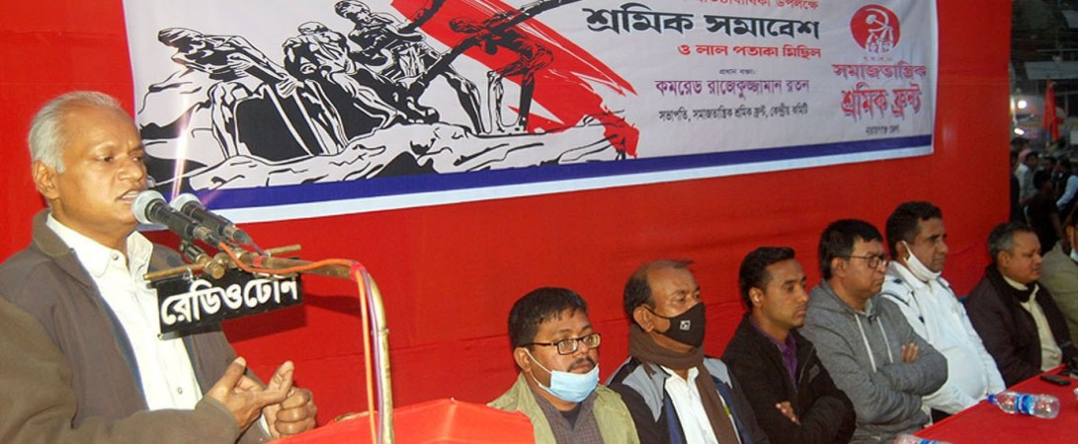
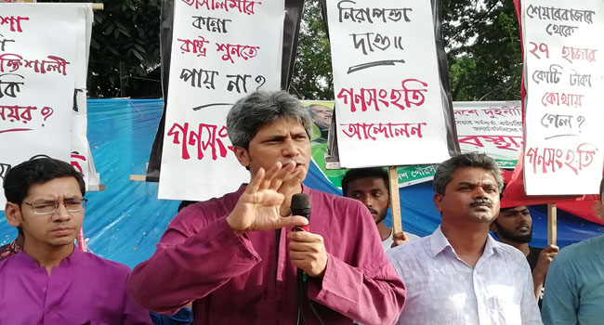
১৪. উদার ও প্রগতিশীল দলের প্রতি সমর্থন

Slide 20
একক কাজ
ক. সামাজিক দায়িত্ব কী?
খ. আইন মান্য করা প্রয়োজন কেন?
গ. জাতীয় সম্পদ বলতে কী বুঝ?
ঘ. কর দেয়া প্রয়োজন কেন ?

Slide 21
দলীয় কাজ
সুশাসন প্রতিষ্ঠায় নাগরিকের দায়িত্ব ও কর্তব্যগুলো চিহ্নিত কর।

Slide 22
বাড়ীর কাজ
দেশের উন্নতি ও অগ্রগতিতে সুশাসন প্রতিষ্ঠা কতটুকু প্রয়োজন বলে তুমি মনে কর? বাংলাদেশে কি সুশাসন প্রতিষ্ঠা পেয়েছে ? তোমার মতের সপক্ষে যুক্তি উপস্থাপন কর।

Slide 23
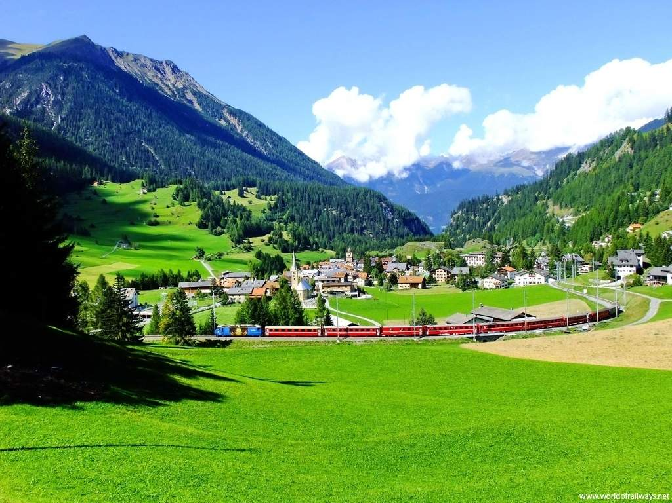
ধন্যবাদ

